Slide 1





Đề tài: Hệ thống giám sát không khí, điều khiển thiết bị điện sử dụng công nghệ IoT áp dụng trong phòng học
ĐẠI HỌC ĐÀ NẴNG
TRƯỜNG ĐẠI HỌC BÁCH KHOA
Khoa Điện tử Viễn Thông
Bộ Môn Kỹ thuật Máy Tính

Slide 2

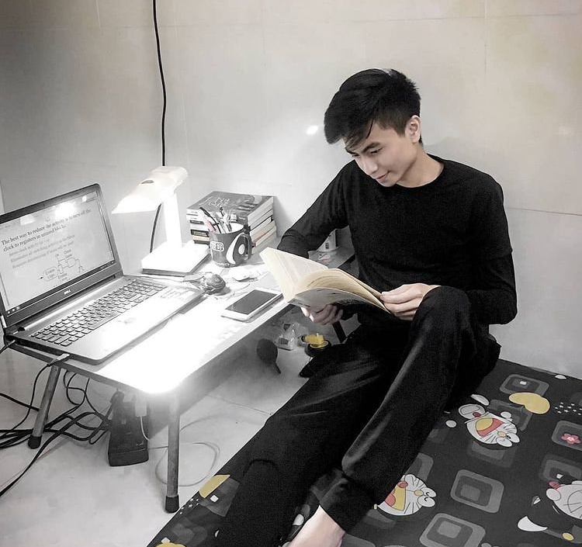
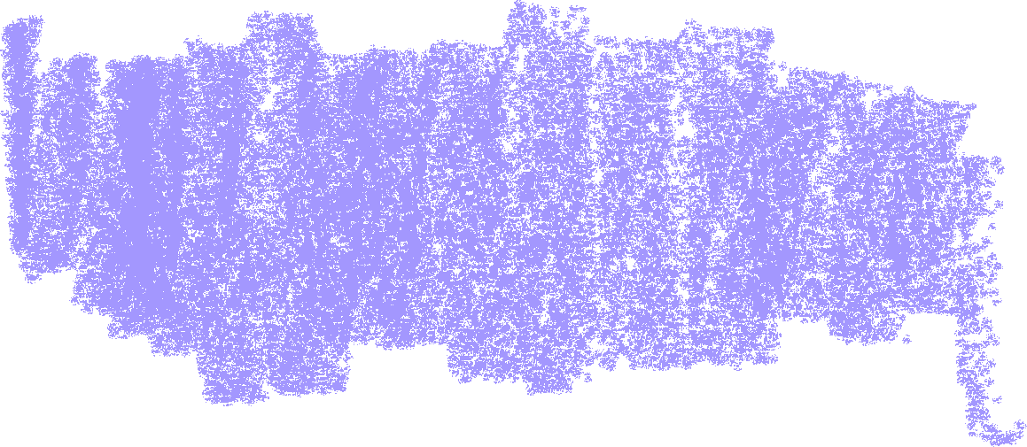


Hello!
Em tên là Đào Minh Tâm, sinh viên lớp 17DTCLC
Bao gồm 3 nội dung:
Giới thiệu đề tài
Thiết kế
Kết quả đề tài và kết luận

Slide 3
01
Giới thiệu đề tài
Internet of Things (IoTs) là một xu hướng lớn của thế giới, tác động đến mọi mặt của xã hội. Ở đề tài này, em sử dụng giải pháp IoTs với mong muốn giúp nơi làm việc trở nên tiện lợi và kết nối tốt hơn.

Slide 4

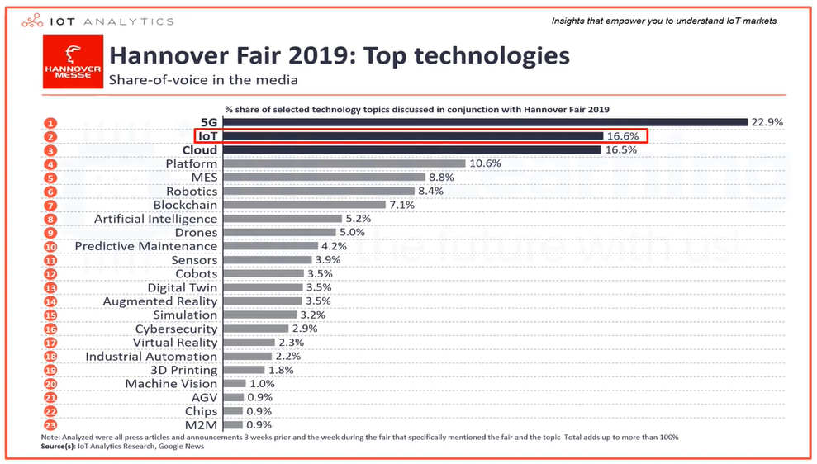
Did you know?
Top 2 xu thế công nghệ thế giới !!!
Hannover Fair 2019, sự kiện nói về xếp hạng những xu thế công nghệ được triển lãm nhiều nhất:
IoT chiếm 16.6% cao thứ hai chỉ sau 5G

Slide 5
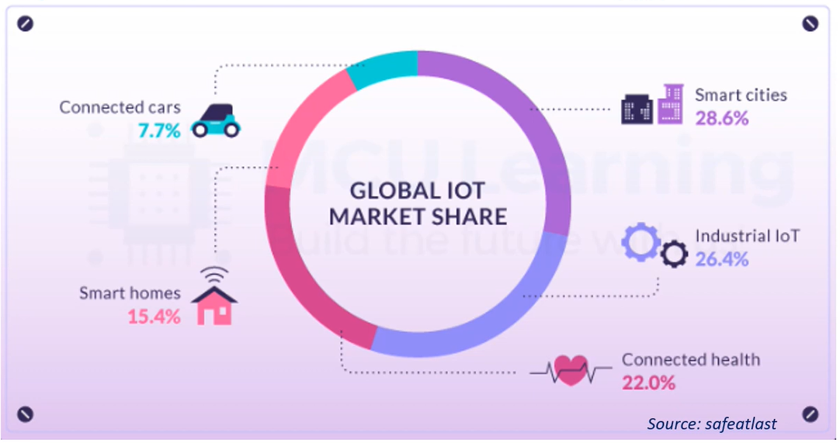
Did you know?
Thị trường IoT toàn cầu
Một nghiên cứu khác đến từ Safeatlat về thị trường IoT toàn cầu.

Slide 6


Đồ án trình bày về giải pháp Internet of Things với ứng dụng điều khiển thiết bị điện và giám sát không khí trong phòng học. Mọi thao tác bật/tắt cũng như các thông số về không khí sẽ được kiểm soát ngay trên chính chiếc điện thoại thông minh qua một web server. Người dùng có thể thao tác trên web server hoặc từ một ứng dụng mobile.

Slide 7
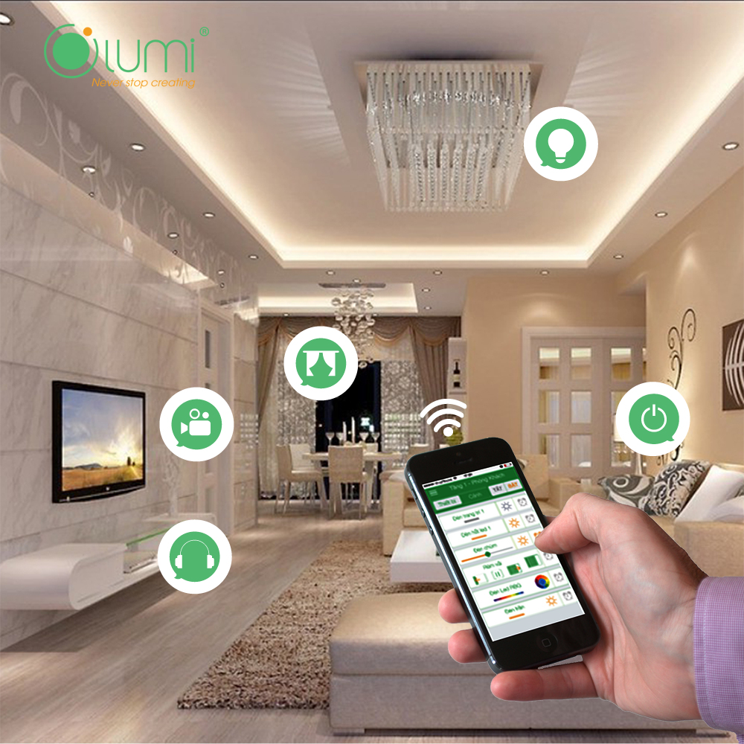
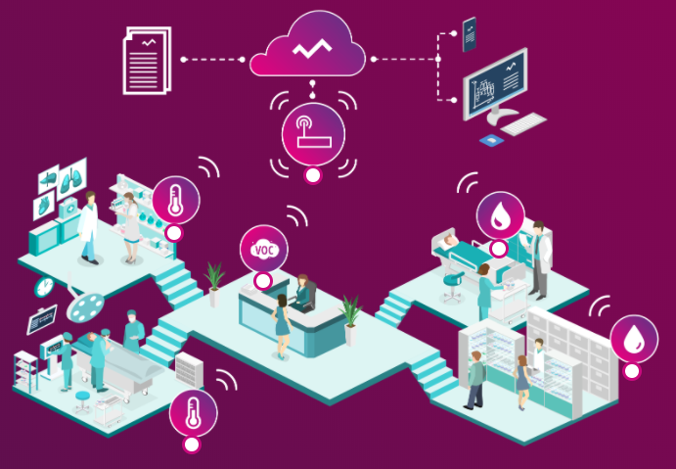
Sơ lược về tác dụng
Giám sát không khí
Bật/tắt thiết bị điện thông minh

Slide 8

02
Thiết kế
Một hệ thống IoT không thể thiếu phần cứng và phần mềm.

Slide 9
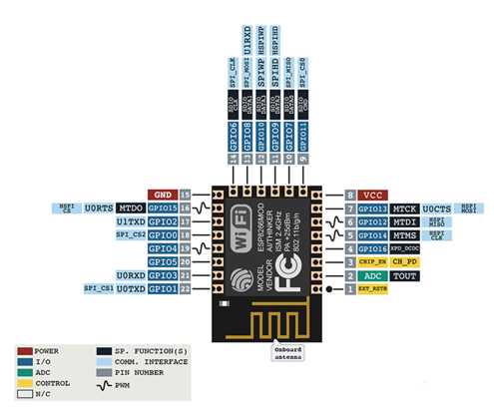
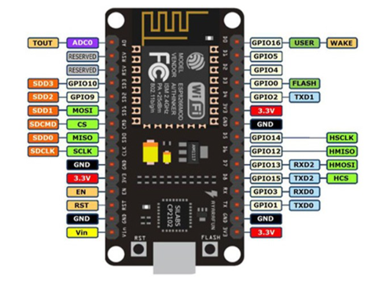
Linh kiện chính
Phần cứng
Kit NodeMCU
Chip ESP8266

Slide 10
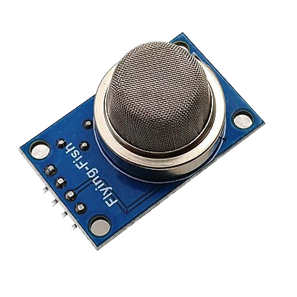
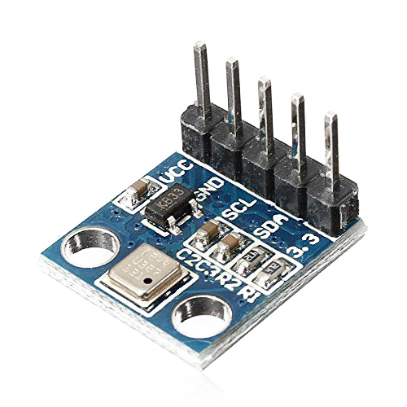
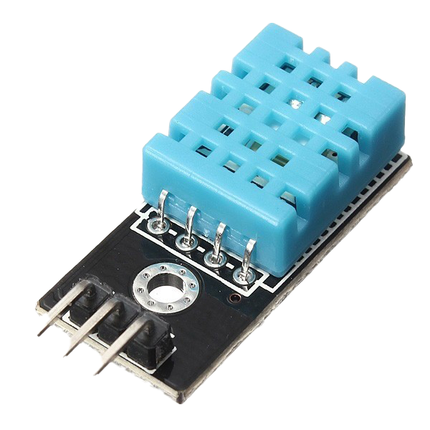
Linh kiện chính
Phần cứng
Cảm biến DHT11
Cảm biến MQ2
Cảm biến BMP180

Slide 11
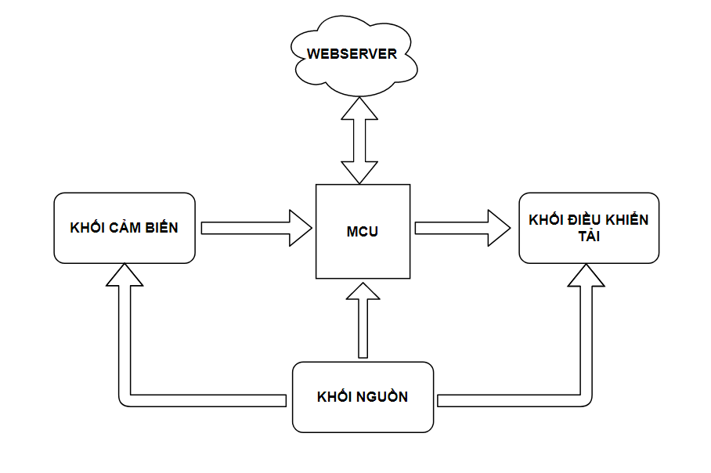
Sơ đồ khối

Slide 12
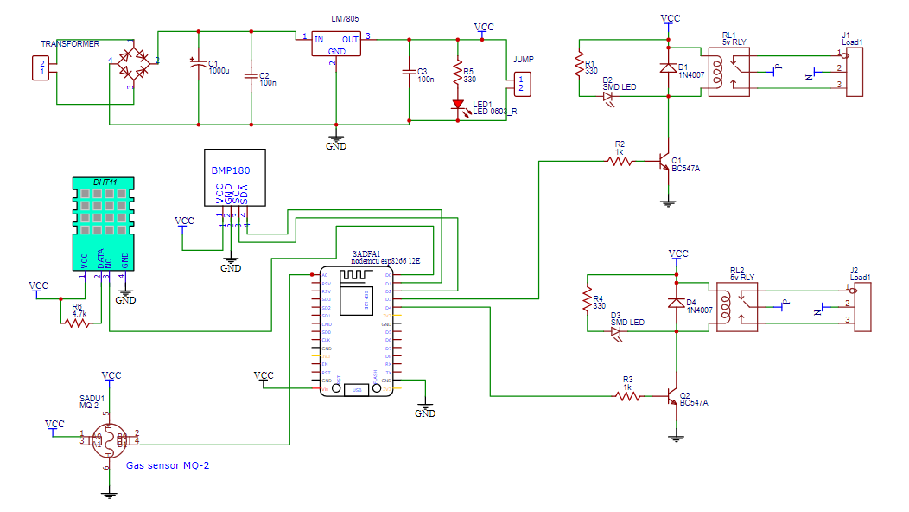
Sơ đồ nguyên lý chi tiết

Slide 13
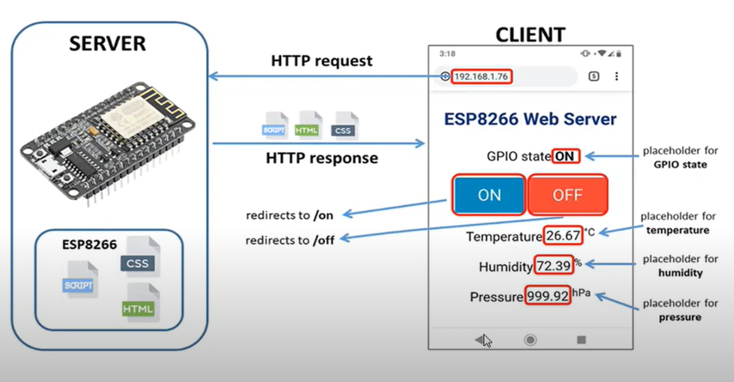
Phân tích phần mềm

Slide 14
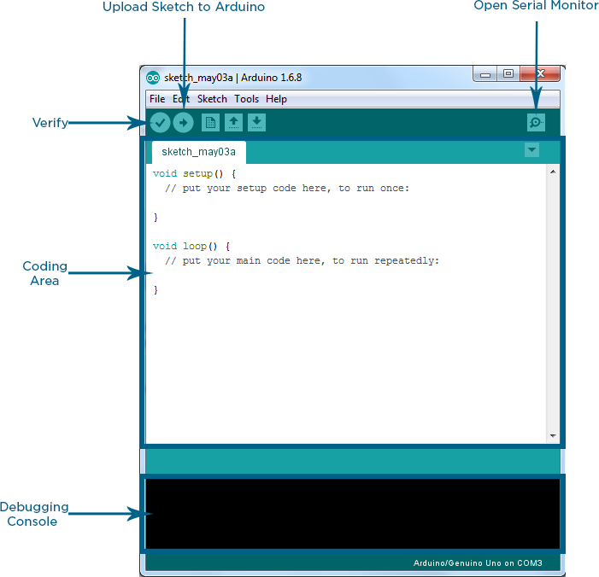

Môi trường phát triển tích hợp Arduino (IDE) được sử dụng để viết và tải các chương trình lên các bảng tương thích Arduino
Môi trường phát triển tích hợp Arduino

Slide 15
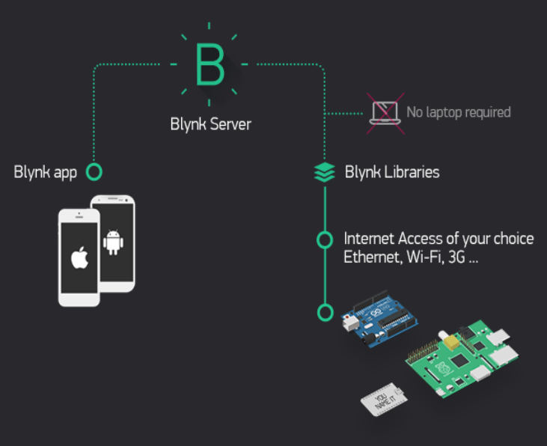
Blynk là một phần mềm mã nguồn mở được thiết kế cho các ứng dụng IoT.
Nền tảng Blynk

Slide 16
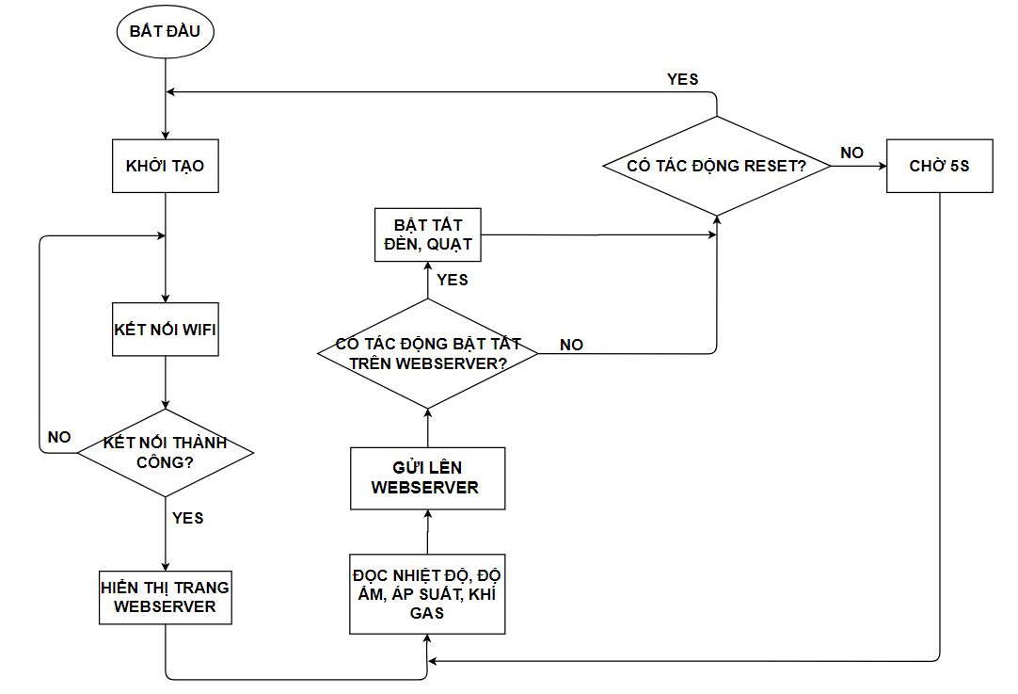
Lưu đồ thuật toán

Slide 17

03
Kết quả đề tài và kết luận
Đo được nhiệt độ phòng, độ ẩm, áp suất, khí gas. Đồng thời hỗ trợ người dùng bật tắt thiết bị điện nhanh chóng

Slide 18
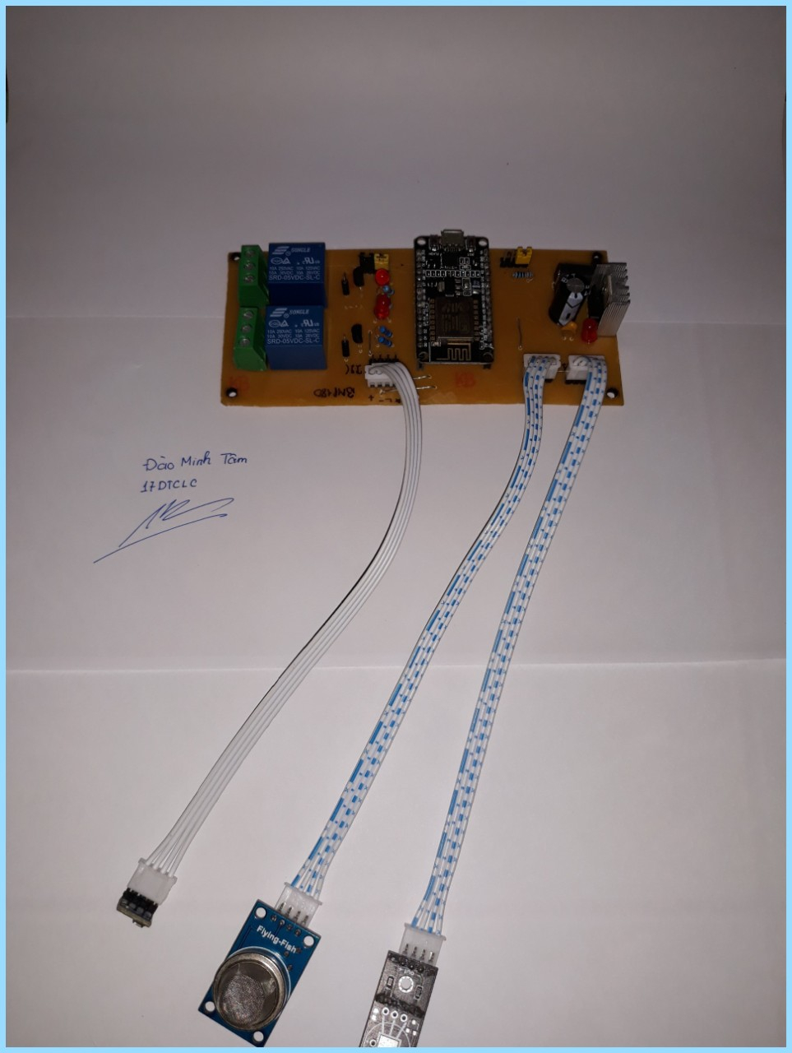
Kết quả thực hiện phần cứng
Để mạch nhỏ gọn, em thiết kế mạch từ phần mềm Proteus, gia công và in mạch lên board đồng, sau đó hàn gắn linh kiện theo đúng sơ đồ.

Slide 19
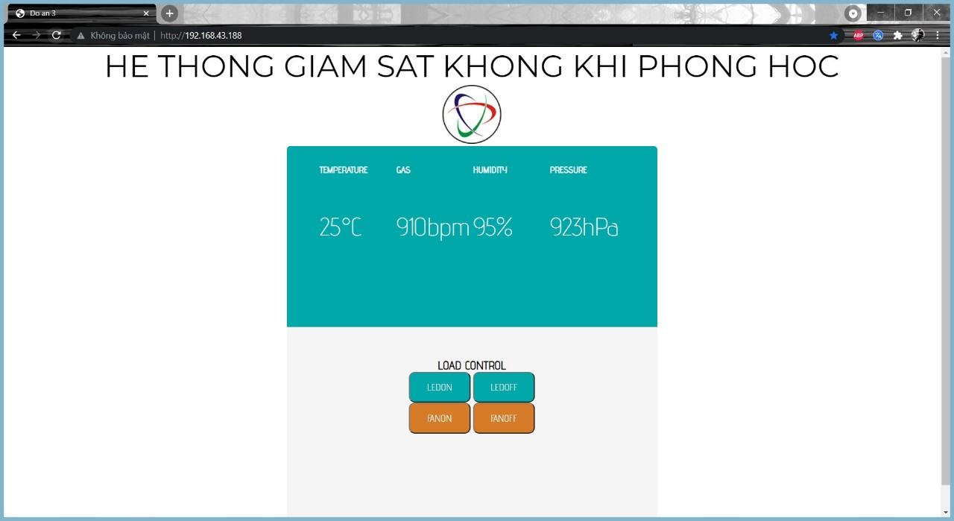
Kết quả giao diện Webserver

Slide 20
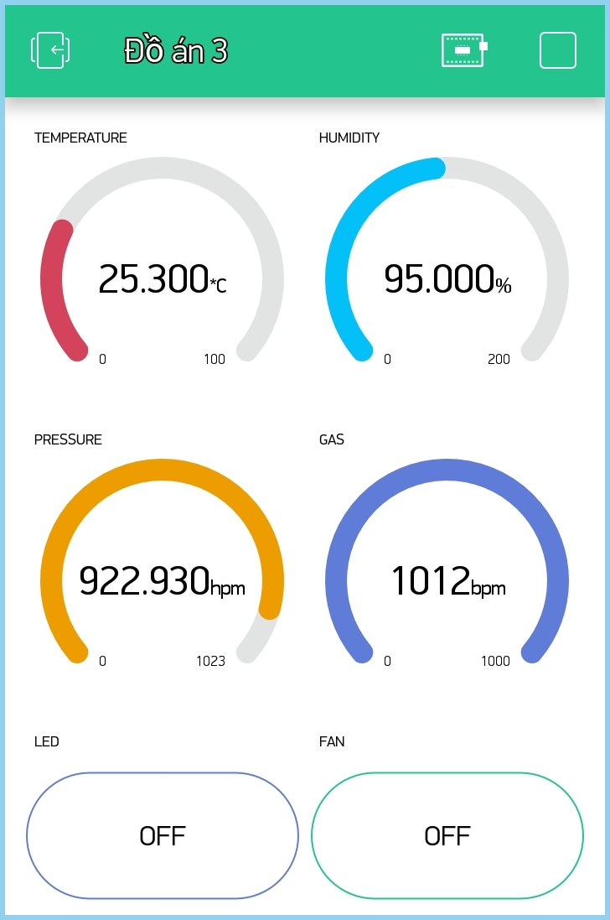
Kết quả giao diện Blynk

Slide 21
Ưu điểm và nhược điểm
Ưu điểm
Khuyết điểm
Mạch thiết kế nhỏ gọn, độ trễ thấp, đáp ứng nhanh các thao tác
Web server chạy ổn định
Chưa tối ưu hóa được phần cứng, mới chỉ điều khiển được 2 thiết bị
Mạch nguồn là mạch tuyến tính nên tỏa nhiệt lớn
Mạch điều khiển cần sự cách ly với vi điều khiển

Slide 22
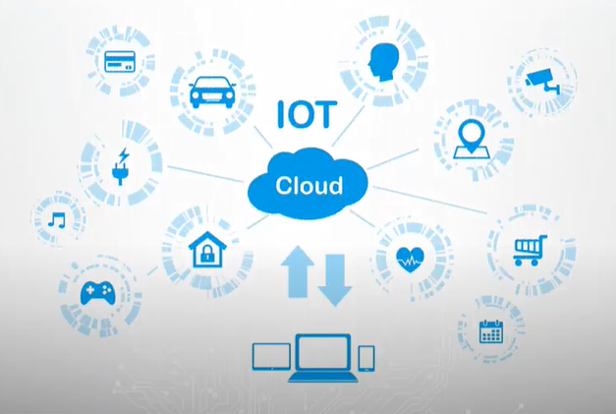
Từ kết quả của đề tài, em nhận thấy Internet of Things đúng là một xu hướng lớn của thế giới, tác động đến mọi mặt của xã hội.
Kết luận

Slide 23
Thank you for listening!
mtdd1802@gmail.com
0342493279

